Slide 1
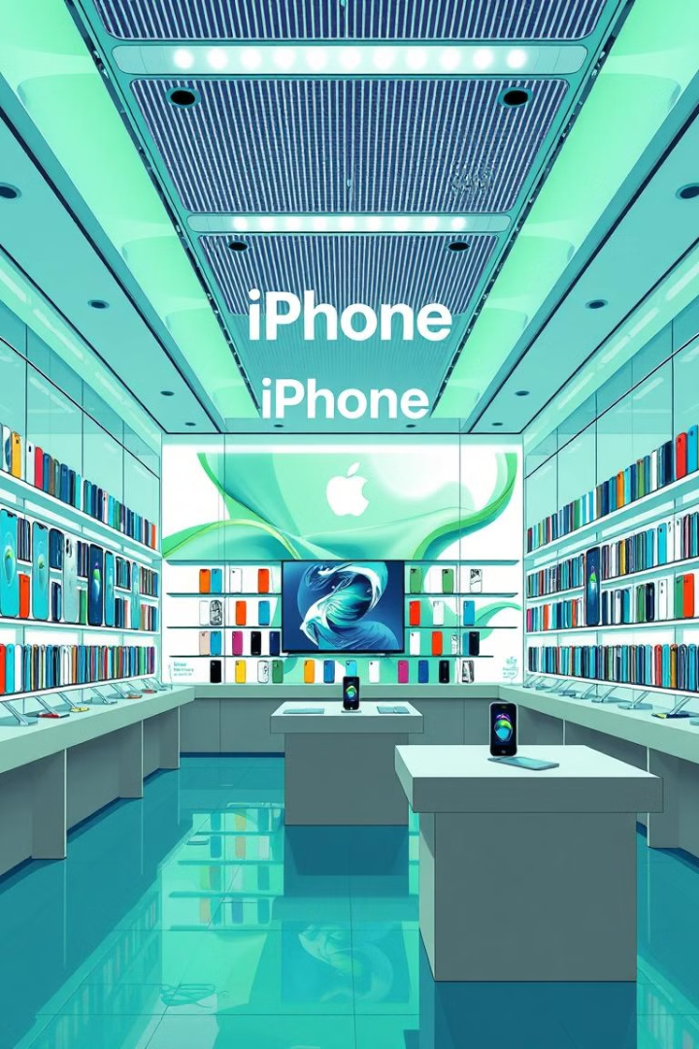
iFan: Cửa Hàng iPhone Thiết Kế Bằng CSS, HTML, & Javascript
Tên: Nguyễn Hữu Triết
Lớp: PVT-C4K-JSA15
Thầy: Ngọc Sơn

Slide 2




Quy Trình Phát Triển & Các Công Cụ Sử Dụng
Lên Ý Tưởng
Lên ý tưởng từ những buổi đầu tên với sự giúp đỡ của thầy
Công Cụ
Các công cụ: VS Code (editor), Git (version control), Chrome DevTools (debugging).
Thách Thức
Thách thức gặp phải và cách giải quyết trong quá trình phát triển.

Slide 3
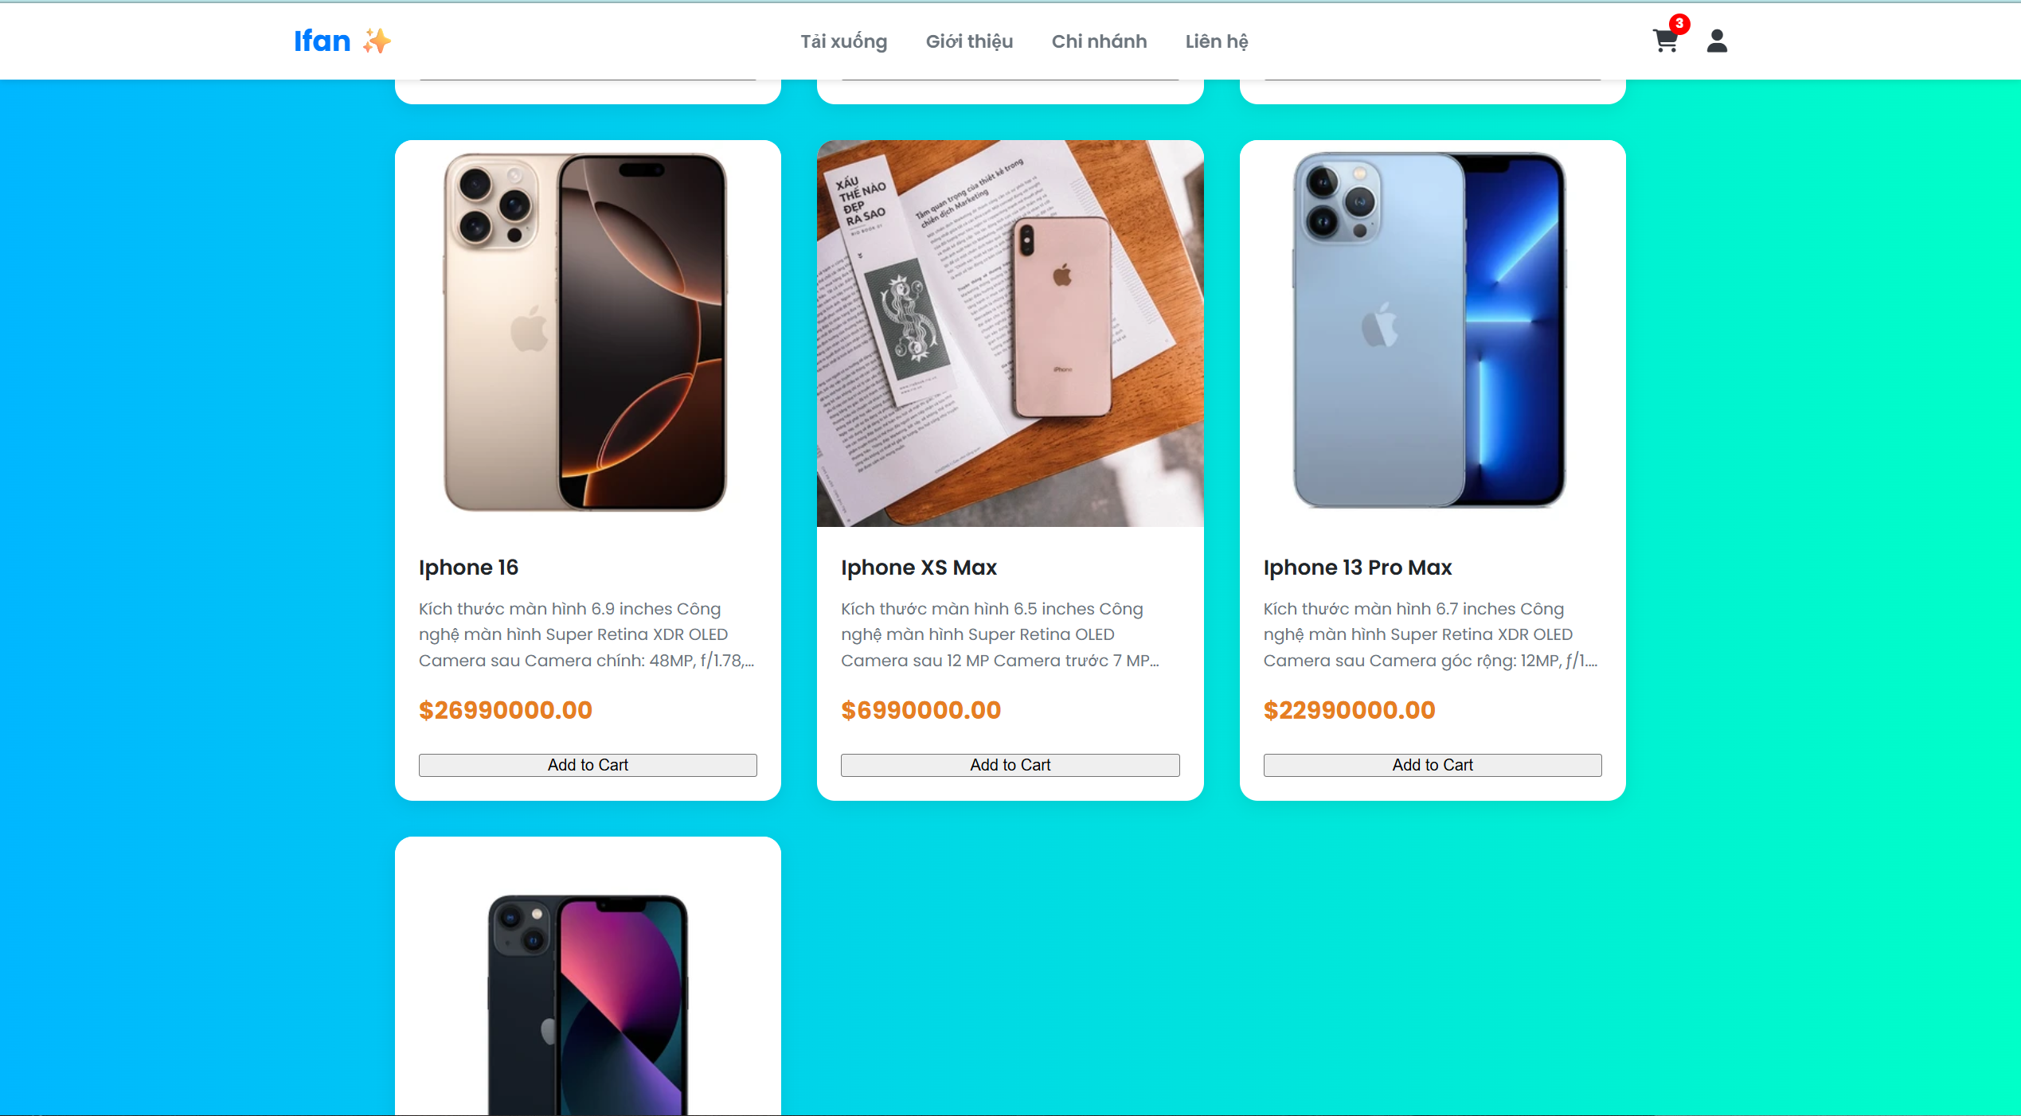
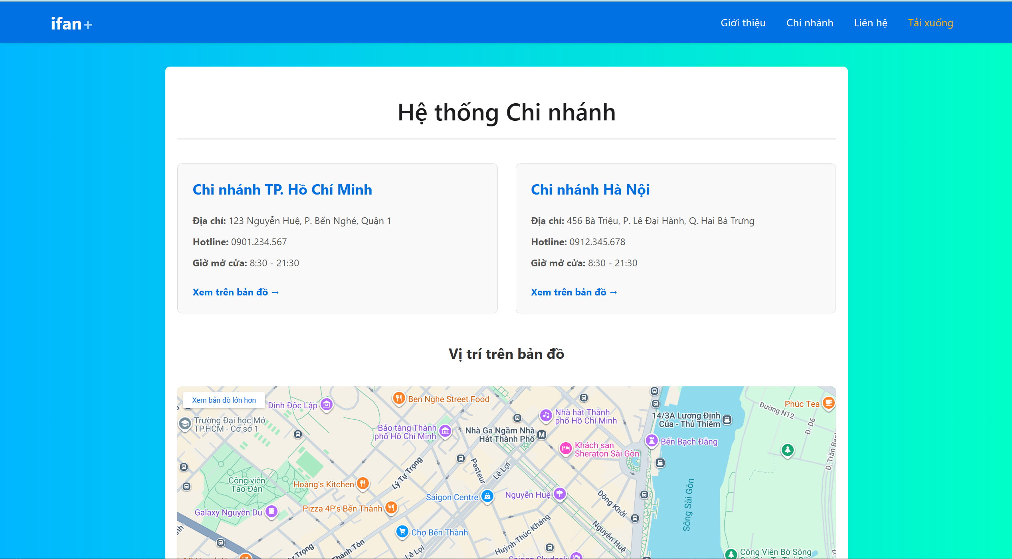
Giao Diện Người Dùng (UI) Đơn Giản & Thân Thiện
Thiết Kế Đơn Giản
Thiết kế tập trung vào sự đơn giản và dễ điều hướng.
Màu Sắc & Bố Cục
Màu sắc và bố cục hài hòa, tạo cảm giác chuyên nghiệp.

Slide 4
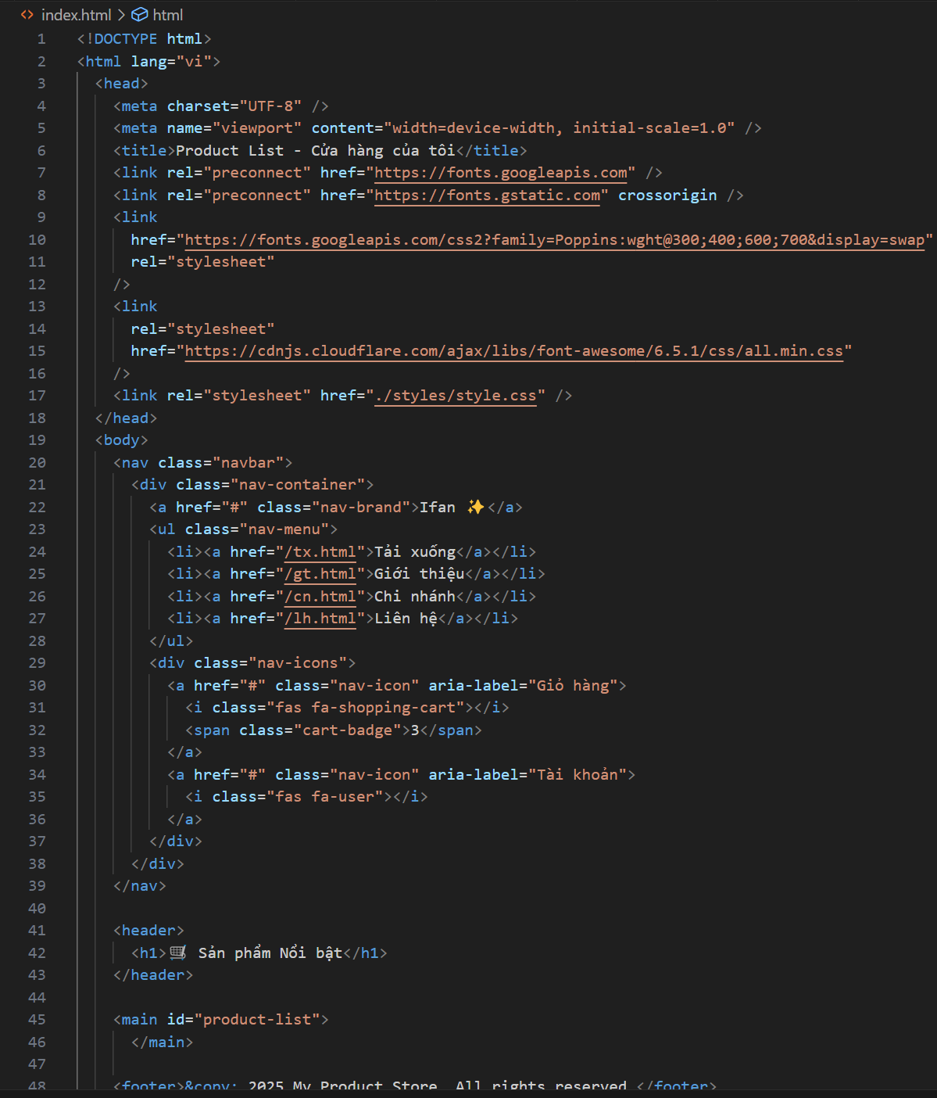
HTML: Cấu Trúc & Tổ Chức Nội Dung
1
Các thẻ hỗ trợ
Sử dụng các thẻ như div, nav, header để cấu trúc nội dung một cách rõ ràng.
2
Tối Ưu Hóa Giao
Diện
Tối ưu hóa cho người dùng dễ dàng thao tác

Slide 5




CSS: Phong Cách & Hiệu Ứng Động
Hover
Transition
Animation
Các hiệu ứng hover làm cho nội dung trở nên tương tác hơn.
Hiệu ứng transition tạo ra sự chuyển đổi mượt mà giữa các trạng thái.
Hiệu ứng animation thêm sự sinh động cho trang web.

Slide 6
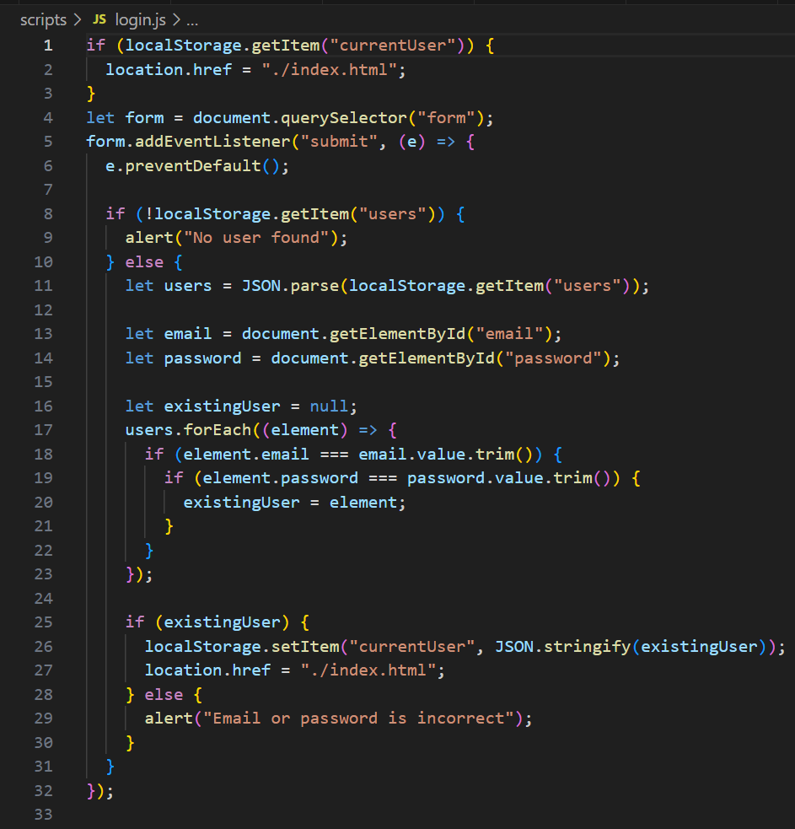

Ứng Dụng Javascript Để Thêm code gọn hơn và them chức năng

Slide 7
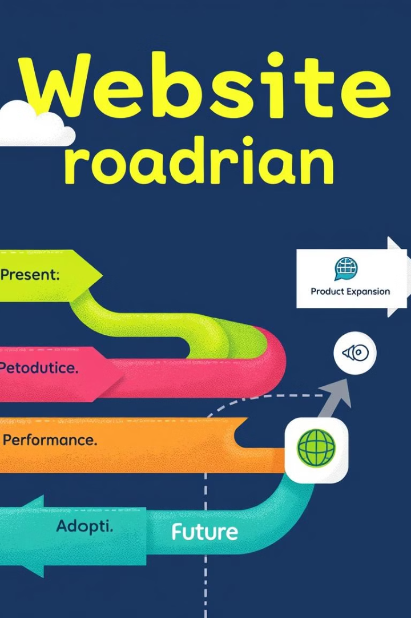
Kế Hoạch Phát Triển Tương Lai
Tính Năng Mới
Thêm các tính năng mới: chương trình khách hàng thân thiết, tích điểm, v.v.
Mở Rộng Sản Phẩm
Mở rộng danh mục sản phẩm: phụ kiện, thiết bị nhà thông minh.
Tối Ưu Hiệu Suất
Tối ưu hóa hiệu suất và khả năng mở rộng của trang web.
Công Nghệ Mới
Ứng dụng các công nghệ mới: Tìm kiếm, Gợi ý cho người dùng.

Slide 8


Slide 9

Cảm ơn quý thầy cô và các bạn đã lắng nghe

